Slide 1


Université Mohamed Seddik Ben Yahia
Faculté des Sciences de la Nature et de la Vie
Département de Biologie Moléculaire et Cellulaire
Diversité des anticorps
Dr Bouhafs Guedguidi Leila
Licence Biochimie 2020/2021

Slide 2
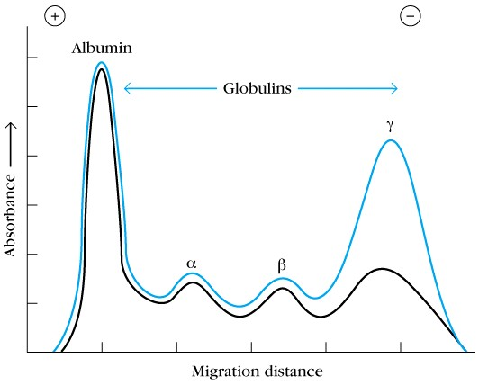
1.Définition
glycoprotéines présentes, soit à la surface des lymphocytes B (sIg est le BCR « B cell receptor »), soit sous forme soluble dans les liquides biologiques.
Sont synthétisés par les plasmocytes après stimulation antigénique
Présentent une grande spécificité vis-à-vis des Ag qui ont déclenchés leurs synthèse;
Sont doués d’activité anticorps; sont le support de l’immunité spécifique humorale
Leur mobilité électrophorétique leur confère des protéines γ-globuline;
• Les anticorps sont les médiateurs de l’immunité humorale dont les cibles sont extracellulaires
Les immunoglobulines appartiennent à la fraction γ des protéines sériques

Slide 3
2.Structure des Ig
- ( 1959-1969): Etude de la structure des anticorps (Ac) par Porter & Edelman ( prix Nobel 1972)
- IgG a fourni le modèle de base (PM=150 Kda)
- Structure déterminée par cristallographie en microscopie électronique; c’est une structure symétrique constituée de deux chaînes lourdes (50Kda) et deux chaînes légères(25Kda)
- Structure Iaire déterminée par Hilshman (1965):
Chaîne légère (L) = 220 aa = CL (région constante du côté COOH) + VL(région variable du côté NH2) ; les deux régions sont de même longueur
Deux types de chaînes L, lambda ou kappa de fonction équivalente (jamais les deux à la fois)
Les chaînes lourdes (H) sont construite sur le même principe que les chaînes L: la VH est sensiblement identique en longueur que la VL, la CH constitue le ¾ restant de la chaîne et est constituée de 3 segments successif (110 aa chacun), entre le 1er et le 2ème segment se trouve un court segment de 20aines aa contenant les ponts S-S entre les chaînes H, c’est la région charnière (site de clivage par des enzymes protéolytiques)

Slide 4
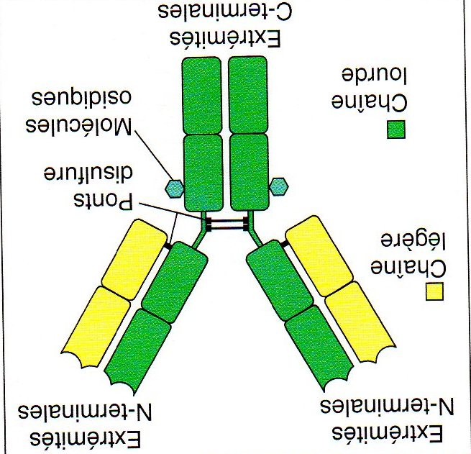
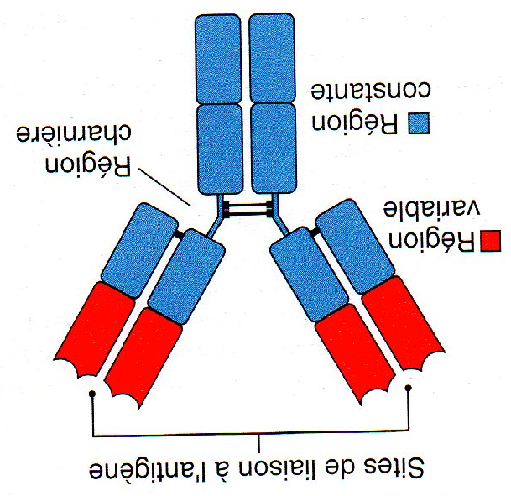

Slide 5
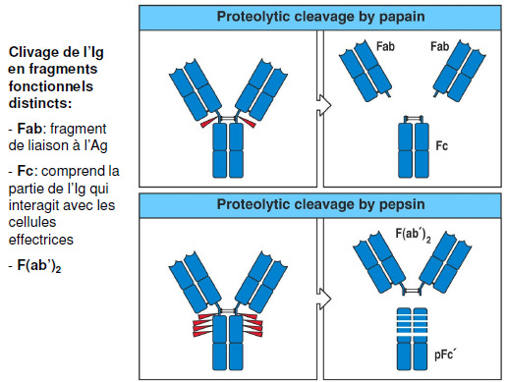
clivage par des enzymes protéolytiques

Slide 6
- Les deux F_{ab} sont identiques et comportent chacun un site de combinaison à l’Ag
- Le fragment cristallisable F_{C}
- La symétrie est donc confirmée par le fait que les deux F_{ab} sont identiques
- La région charnière offre la flexibilité de la molécule, permet la courbure et la rotation du domaine V/ au domaine C
- Deux types de fonctions sont localisés sur des fragments distincts de la molécule d’Ig :
Fonction de reconnaissance spécifique portée par le F_{ab}
Fonction effectrice porté par le F_{C} (fixation de complément, fixation des phagocytes et passage placentaire)

Slide 7
Structure en domaine
-En plus des ponts S-S interchaînes qui unissent les chaînes H et L, chaque chaîne peptidique ( chaîne H et L) possède des ponts S-S INTERNE, ces pont intrachaînes forment des boucles dans la même chaine peptidique, chacune de ces boucles, pliée de façon compacte, forme un domaine globulaire.
- Edelman proposa alors l’hypothèse des domaines ;
tous les domaines ont des similitudes dans leur séquence;
chaque domaine assure une fonction précise indépendamment de ses voisines;
à l’intérieur de chaque domaine, la chaîne polypeptidique est repliée selon une structure globulaire compacte (voire fig au dessous).

Slide 8
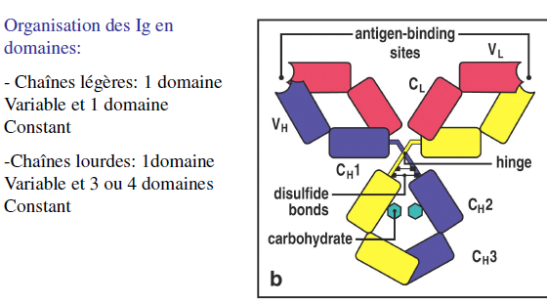
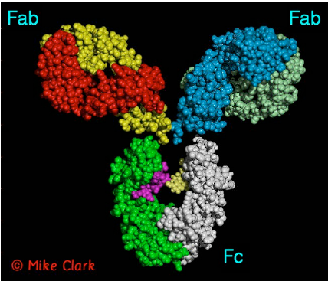
Structure globulaire des Ig

Slide 9
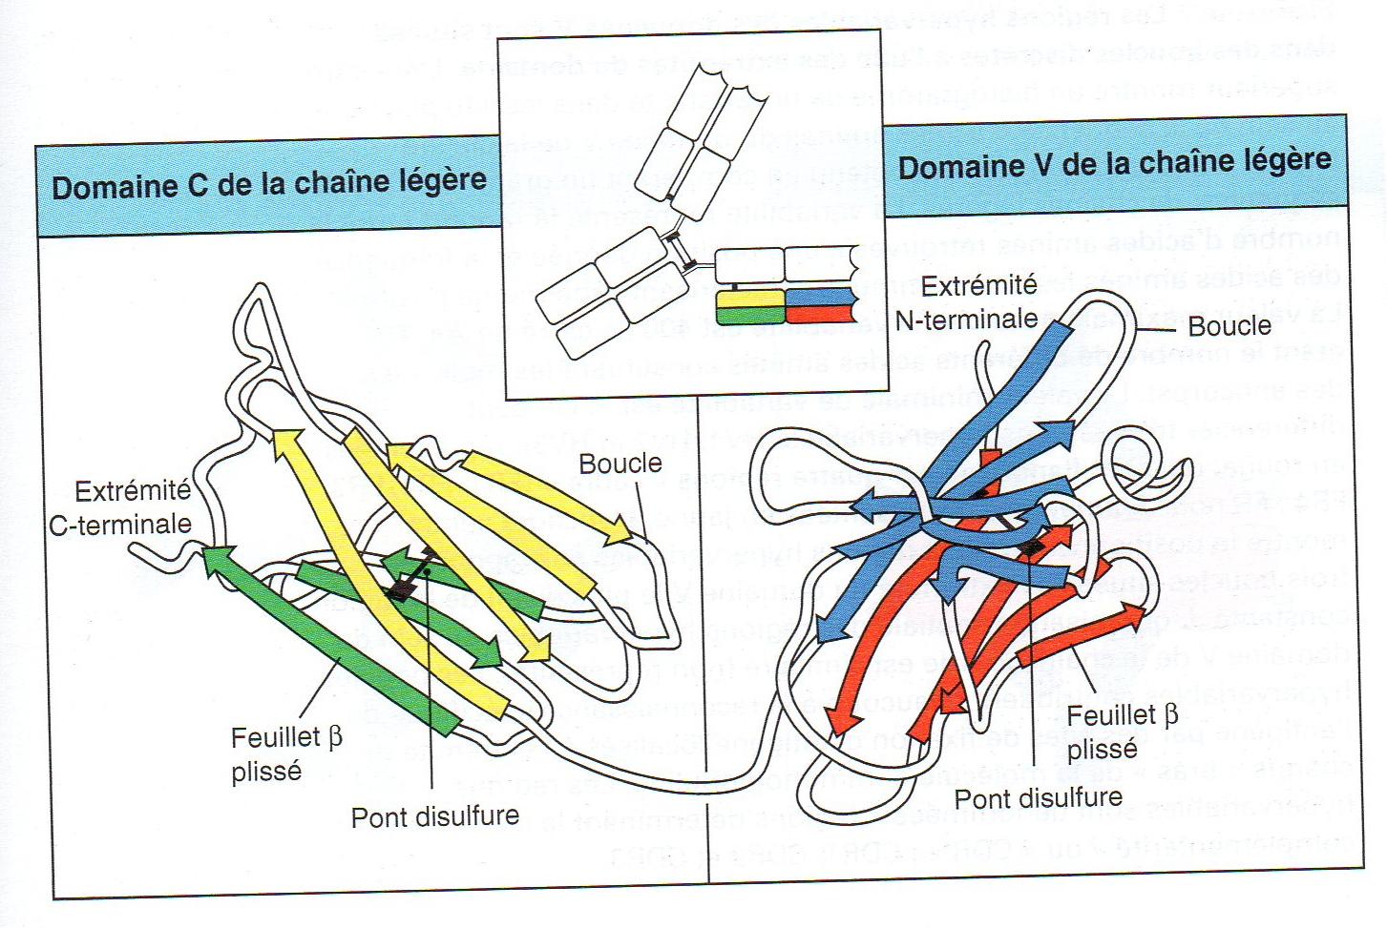
Structure tridimensionnelle
La structure globulaire compacte de chaque domaine est assurée par deux plans organisés en « feuillets β » maintenus en étroite cohesion par le pont S-S intracaténaire que possède chaque région d’homologie
Si on ouvre le feuillet: les chaînes polypeptidiques se placent de façon à former des feuillets antiparallèles maintenus par les S-S
Le domaine V a deux brins β de plus, ce qui forme une boucle supplémentaire

Slide 10
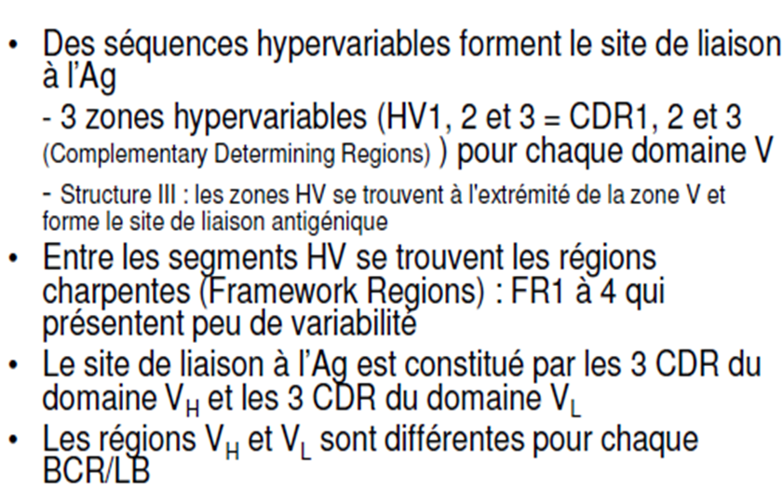
Régions hypervariable HV, régions charpentes FR et notion CDR

Slide 11
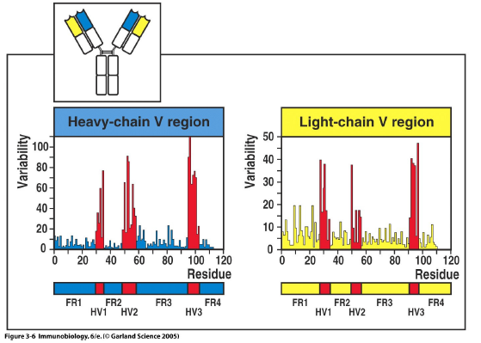

Slide 12
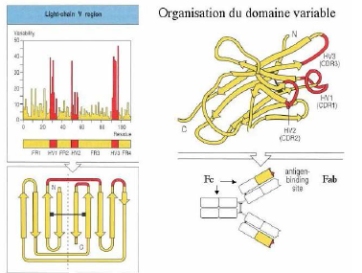

Slide 13
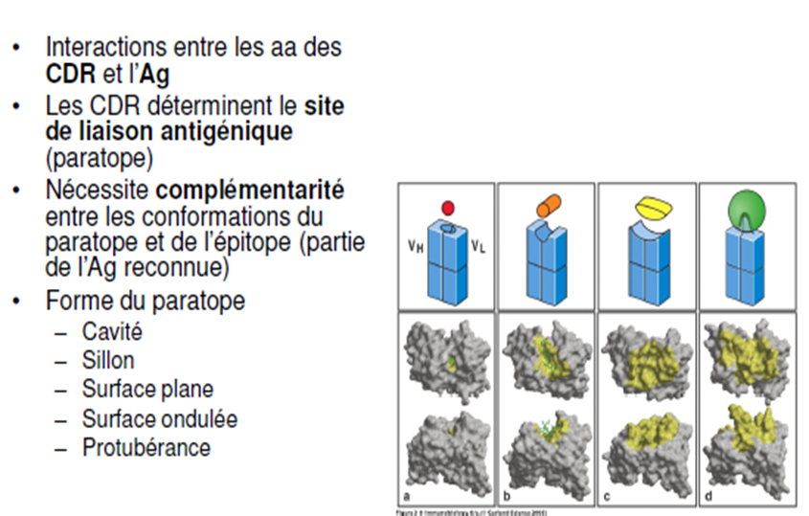
Liaison Ag- Ig

Slide 14
3.Origine de la diversité des immunoglobulines
Même une réponse contre un Ag simple est diverse, comportant beaucoup de molécules différentes d’Ig ayant chacune une affinité et une spécificité particulière chez l’homme, il est de l’ordre de 10⁹ à 10¹² molécule différentes.
La question qui se pose donc : comment à partir d’un nombre restreint de gènes, notre organisme arrive-t-il à synthétiser autant d’AC ???
Tonegawa (1939) a montré grâce aux techniques de génie-génétique que les séquences contenant de DNA ne sont pas disposées de la même manière dans la cellule germinale (indifférenciée) et dans la cellule B synthétisant l’AC, la structure de l’ADN n’est pas figée, mais les séquences de nucléotides éloignées les unes des autres (cellule germinale), sont alors raccrochées dans la cellule B (cellule somatique)
Le processus par lequel cet arrangement (réarrangement) intervient s’appelle « recombinaison somatique »

Slide 15
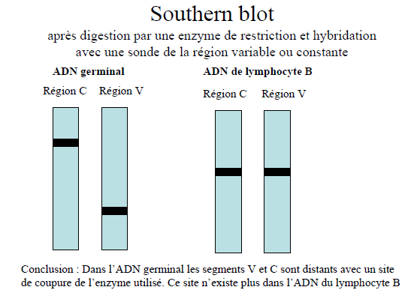
Mise en évidence du réarrangement
Comparaison de cellules germinales et ADN de lymphocytes B
Coupure par une enzyme de restriction puis migration sur gel et révélation par une sonde marquée

Slide 16
Formation des régions variables: phénomène de réarrangement
Chaîne légère
L’analyse détaillée de gène de chaînes légères d’Ig dans la lignée germinale et après réarrangement, révèle que chaque domaine variable est codé par deux segments d’ ADN séparés qui sont associés dans la cellule B:
1er segment: segment de variabilité ( segment de gène V) code pour les 95-101 aa de la chaîne légère
2ème segment de jonction (segment de gène J), code pour les aa restants
Chaînes lourdes : les régions variables sont par trois segments:
Segment1: segment de gènes V(variabilité)
Segment 2: segment de gène J (jonction)
Segment 3: segment de gène D (diversification)

Slide 17
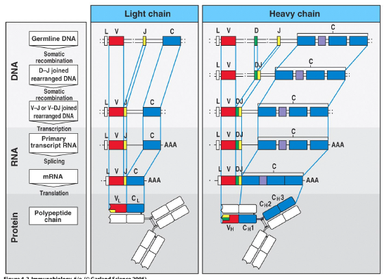

Slide 18
Localisation des gènes de chaines H et L et organisation germinale
Nous avons présenté la formation des gènes de régions variables d’Ig comme s’il n’y avait que des copies uniques de chaque segment de gènes.
Dans l’ADN germinal, il y a de multiples copies de tous les segments de gènes. Le nombre de segment de gènes chez l’homme a été déterminé par clonage et séquençage des gènes

Slide 19
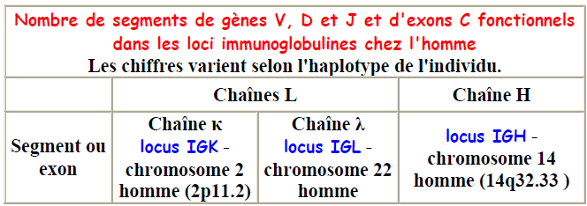
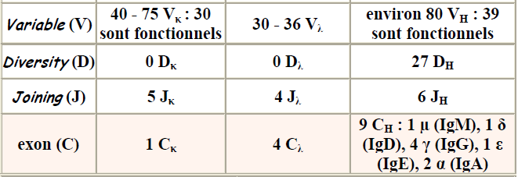

Slide 20
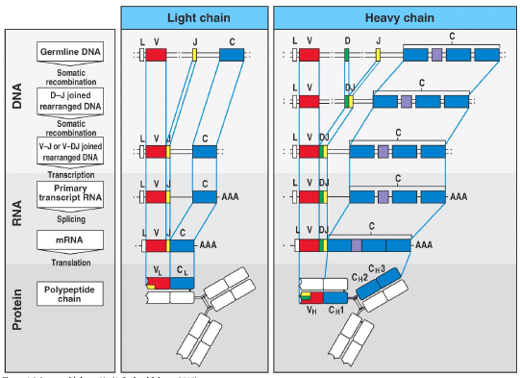
4.Sources de diversité
4.1.Mécanisme centraux
4.1.1.Diversité combinatoire

Slide 21
Recombinaison D-J (avec perte de matériel génétique) : De façon aléatoire, en absence de l’antigène, un segment D et un segment J sont juxtaposés par recombinaison somatique.
Recombinaison V-DJ : Un segment V se juxtapose de façon aléatoire sur le bloc DJ déjà réarrangé, par la 2ème recombinaison somatique (toujours perte de matériel génétique)
Ce segment VDJ code pour la partie variable des immunoglobulines
En ce qui concerne les chaines légères, on a juste une recombinaison somatique V-J
- La diversité combinatoire est la capacité de créer un grand nombre d’AC différents en réalisant beaucoup de combinaison différente au hasard à partir d’un nombre limité de gène par un simple jeu associatif ( voire calcul théorique en bas)

Slide 22
